Slide 1
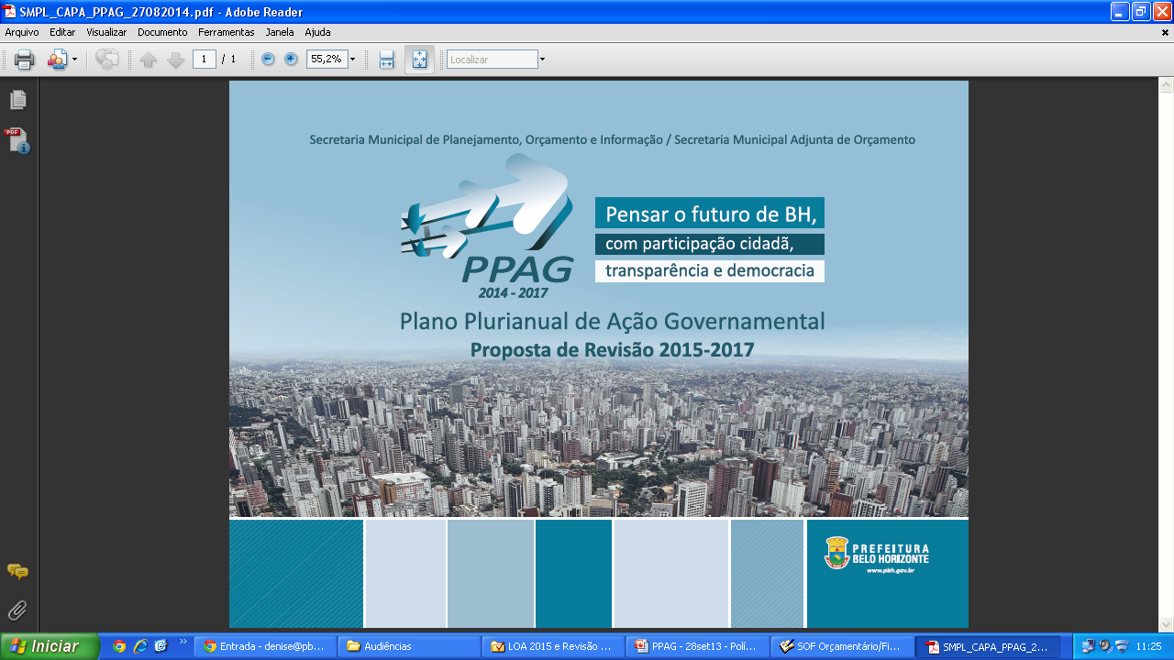
Políticas Urbanas
03/11/14

Slide 2

Estimativa das Receitas / 2015 - 2017
Principais Indicadores
Taxas de Cobertura de Equipamentos
Principais Metas
Valores previstos no PPAG
Baseada nos índices de crescimento econômico do país e nos índices inflacionários indicados na LDO/2015 (5% inflação e 3% PIB);
Considera esforços de combate a sonegação fiscal e a redução do estoque da dívida ativa;
Previsão no Orçamento da União de continuidade dos repasses aos Estados e Municípios, para novos investimentos e garantia de continuidade de projetos em andamento;
Previsão de recursos de operações de crédito para financiamento de investimentos.

Slide 3
Receitas Revisadas PPAG 2014-2017
Em R$ 1,00
Receitas por Categoria | 2014-O | 2015-R | 2016-R | 2017-R
RECEITAS CORRENTES | 8.812.068.045 | 9.344.659.056 | 10.093.939.091 | 10.897.812.439
RECEITA TRIBUTÁRIA | 3.038.771.000 | 3.155.456.000 | 3.381.500.000 | 3.650.068.910
RECEITAS DE CONTRIBUIÇÕES | 288.245.034 | 297.621.399 | 319.068.755 | 333.282.022
RECEITA PATRIMONIAL | 40.330.688 | 104.862.687 | 111.368.689 | 117.736.347
RECEITA AGROPECUÁRIA | 678 | 5.000 | 5.000 | 5.000
RECEITA DE SERVIÇOS | 407.400.507 | 136.218.853 | 146.237.099 | 154.915.546
TRANSFERÊNCIAS CORRENTES | 4.379.890.088 | 5.067.520.306 | 5.503.565.161 | 5.957.410.261
OUTRAS RECEITAS CORRENTES | 657.430.050 | 582.974.811 | 632.194.387 | 684.394.353
RECEITAS DE CAPITAL | 2.408.529.302 | 2.133.778.699 | 1.967.995.978 | 1.785.423.393
OPERAÇÕES DE CRÉDITO | 1.256.228.676 | 1.161.195.449 | 979.929.630 | 920.428.193
ALIENAÇÃO DE BENS | 229.228.941 | 115.720.000 | 126.366.000 | 16.587.000
TRANSFERÊNCIAS DE CAPITAL | 918.071.685 | 851.863.250 | 856.700.348 | 843.408.200
OUTRAS RECEITAS DE CAPITAL | 5.000.000 | 5.000.000 | 5.000.000 | 5.000.000
RECEITAS INTRAORÇAMENTÁRIAS CORRENTES | 617.125.291 | 668.626.283 | 704.279.080 | 735.302.515
RECEITAS DE CONTRIBUIÇÕES | 359.218.014 | 394.169.862 | 415.438.025 | 432.055.545
RECEITA PATRIMONIAL | 260.000 | 2.811.421 | 3.613.805 | 3.758.357
RECEITA DE SERVIÇOS | 257.647.277 | 271.645.000 | 285.227.250 | 299.488.613
RECEITAS INTRAORÇAMENTÁRIAS DE CAPITAL | 3.850.000 | 2.950.000 | 3.245.000 | 3.309.900
OUTRAS RECEITAS DE CAPITAL | 3.850.000 | 2.950.000 | 3.245.000 | 3.309.900
DEDUÇÃO P/ FORMAÇÃO FUNDEB - RECEITAS CORRENTES | -372.886.409 | -398.019.800 | -429.865.200 | -465.274.600
TOTAL | 11.468.686.229 | 11.751.994.238 | 12.339.593.949 | 12.956.573.647
2014-O: Dados orçados para o ano 2015-R: Dados revisados no ano 2016-R: Dados revisados no ano 2017-R: Dados revisados no ano
Fonte: SOF

Slide 4
Origem Revisada dos Recursos PPAG 2014-2017
Em R$ 1,00
Fonte | 2014-O | 2015-R | 2016-R | 2017-R | Total
RECURSOS ORDINÁRIOS DO TESOURO | 5.670.322.783 | 5.816.649.390 | 6.299.602.649 | 6.436.955.961 | 24.223.530.783
TRANSFERÊNCIAS CONSTITUCIONAIS EDUCAÇÃO | 555.888.739 | 594.381.000 | 624.050.000 | 655.235.000 | 2.429.554.739
RECEITA PRÓPRIA DE ENTIDADES E ÓRGÃOS AUTÔNOMOS | 298.453.125 | 307.212.113 | 313.778.767 | 341.626.792 | 1.261.070.797
RECEITA DAS ENTIDADES EMPRESARIAIS | 79.073.713 | 37.400.845 | 31.351.361 | 30.866.594 | 178.692.513
PARCERIA PÚBLICO PRIVADA | 500.000 | 0 | 0 | 0 | 500.000
CAPTAÇÃO DE RECURSOS VINCULADOS | 740.405.139 | 731.561.921 | 554.819.935 | 517.783.461 | 2.544.570.456
CAPTAÇÃO DE RECURSOS VINCULADOS-ASSISTÊNCIA | 48.222.232 | 43.489.335 | 44.826.549 | 46.849.667 | 183.387.783
CAPTAÇÃO DE RECURSOS VINCULADOS-SAÚDE | 2.065.849.213 | 2.277.865.419 | 2.297.809.423 | 2.539.108.638 | 9.180.632.693
CAPTAÇÃO DE RECURSOS VINCULADOS-EDUCAÇÃO | 165.454.176 | 158.010.881 | 85.403.381 | 88.290.836 | 497.159.274
CONTRIBUIÇÕES/RECEITAS PREVIDENCIÁRIAS | 588.288.433 | 624.227.885 | 662.292.501 | 689.992.945 | 2.564.801.764
FINANCIAMENTOS | 1.256.228.676 | 1.161.195.449 | 1.425.659.383 | 1.609.863.753 | 5.452.947.261
Total | 11.468.686.229 | 11.751.994.238 | 12.339.593.949 | 12.956.573.647 | 48.516.848.063
2014-O: Dados orçados para o ano 2015-R: Dados revisados no ano 2016-R: Dados revisados no ano 2017-R: Dados revisados no ano
Fonte: SOF

Slide 5
Despesas Revisadas PPAG 2014-2017
Em R$ 1,00
Consolidado da Despesa por Grupo
Grupo Despesas | 2014-O | 2015-R | 2016-R | 2017-R | Total
PESSOAL E ENCARGOS SOCIAIS | 3.735.122.102 | 4.103.104.711 | 4.308.860.400 | 4.509.503.581 | 16.656.590.794
JUROS E ENCARGOS DA DÍVIDA | 145.000.000 | 177.000.000 | 173.000.000 | 169.000.000 | 664.000.000
OUTRAS DESPESAS CORRENTES | 4.438.980.138 | 4.611.632.861 | 4.924.723.970 | 5.343.879.672 | 19.319.216.641
INVESTIMENTOS | 2.926.277.156 | 2.625.413.564 | 2.676.434.899 | 2.660.106.445 | 10.888.232.064
INVERSÕES FINANCEIRAS | 7.670.000 | 5.835.000 | 9.001.500 | 8.193.313 | 30.699.813
AMORTIZAÇÃO DA DÍVIDA | 160.000.000 | 158.000.000 | 175.000.000 | 191.000.000 | 684.000.000
RESERVA DE CONTINGÊNCIA | 55.636.833 | 71.008.102 | 72.573.180 | 74.890.636 | 274.108.751
Total | 11.468.686.229 | 11.751.994.238 | 12.339.593.949 | 12.956.573.647 | 48.516.848.063
2014-O: Dados orçados para o ano 2015-R: Dados revisados no ano 2016-R: Dados revisados no ano 2017-R: Dados revisados no ano
Fonte: SOF

Slide 6
Políticas Urbanas - Despesas por Área de Resultado
Em R$ 1,00
Orçamento Total PBH | 2014 - O |  | 2015 - R |  | 2016 - R |  | 2017 - R
 | 11.468.686.229 |  | 11.751994.238 |  | 12.339.593.949 |  | 12.956.573.647
Temática Políticas Urbanas | 3.374.288.419 |  | 3.214.599.574 |  | 3.493.778.201 |  | 3.660.193.914
Áreas de Resultados | Valor total | % | Valor total | % | Valor total | % | Valor total | %
Cidade com Mobilidade | 1.190.762.356 | 35,29% | 917.711.042 | 28,55% | 1.045.127.244 | 29,91% | 1.046.129.446 | 28,58%
Cidade Segura | 185.749.263 | 5,50% | 217.605.345 | 6,77% | 230.820.811 | 6,61% | 230.337.088 | 6,29%
Cidade Compartilhada | 14.956.167 | 0,44% | 17.978.228 | 0,56% | 15.279.586 | 0,44% | 15.457.721 | 0,42%
Cidade com Todas as Vilas Vivas | 444.553.748 | 13,17% | 373.870.169 | 11,63% | 397.304.669 | 11,37% | 323.091.676 | 8,83%
Cidade Sustentável | 1.538.266.885 | 45,59% | 1.687.434.790 | 52,49% | 1.805.245.891 | 51,67% | 2.045.177.983 | 55,88%
Fonte: SOF

Slide 7





Áreas de Resultado
Políticas Urbanas

Slide 8
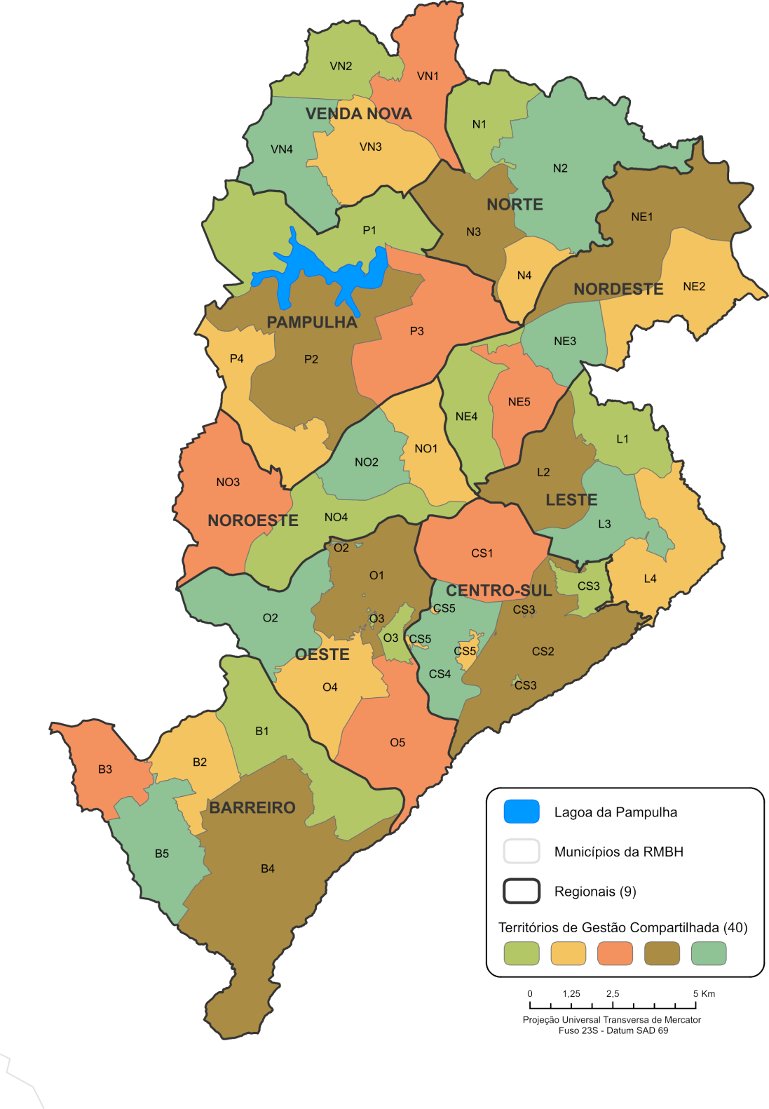


Principais Metas/ Resultados
Valores previstos no PPAG
Territórios de Gestão Compartilhada

Slide 9
2 Programas, sendo 1 Sustentador
Orçamento Participativo e
Gestão Compartilhada

Slide 10
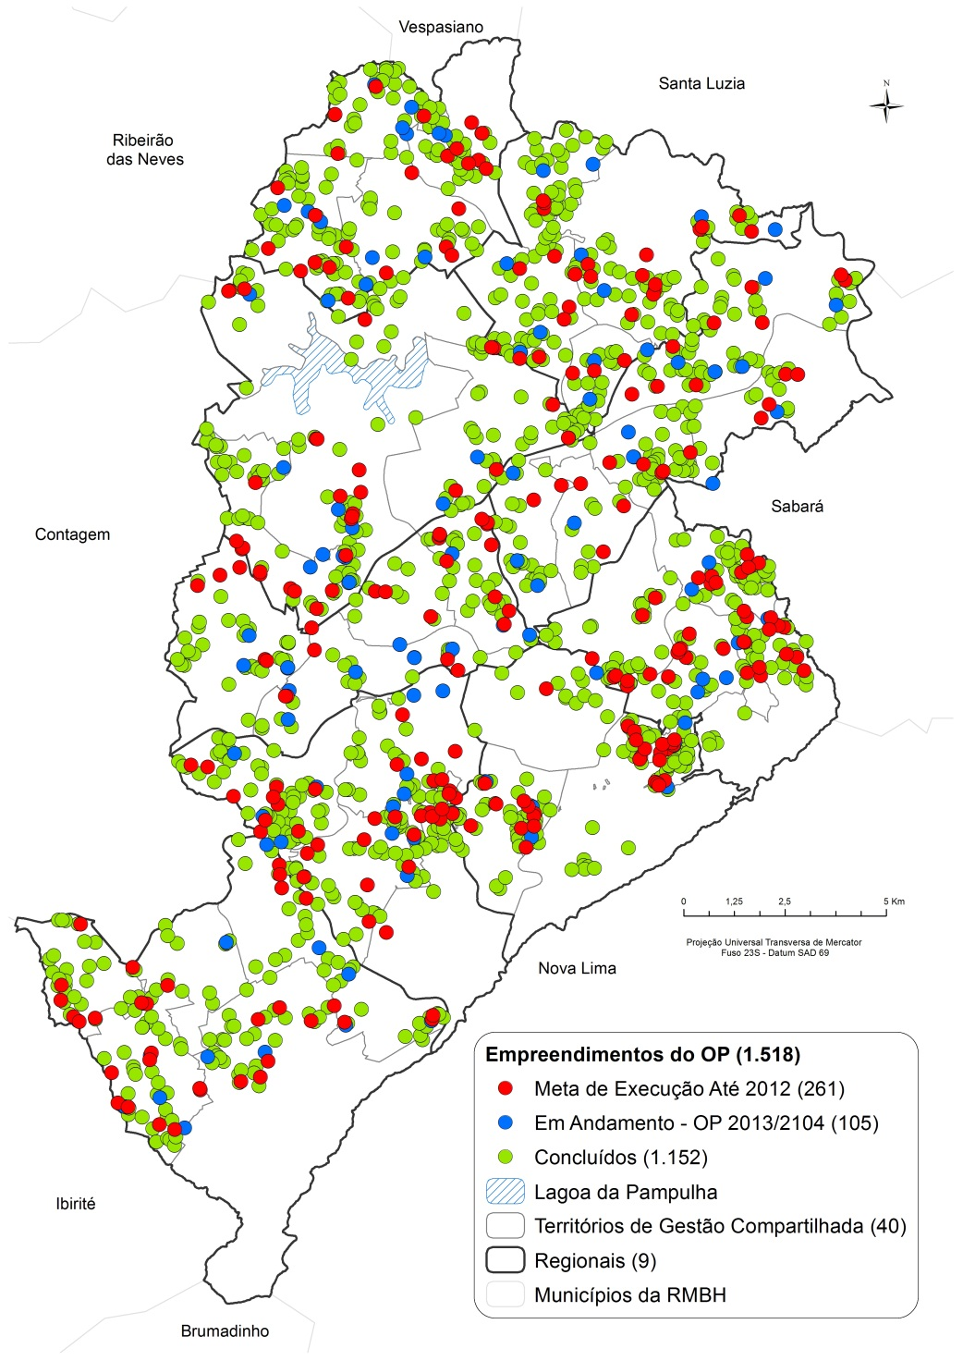

Principais Metas/
Resultados Previstos
Empreendimentos aprovados nos OPs Regional e Digital até 2011, concluídos até dez/2016, totalizando 284 empreendimentos

Slide 11
Principais Metas/Resultados Previstos
Orçamento Participativo Digital realizado em 2015 e 2017
Orçamento Participativo Regional realizado em 2016
“Orçamento Participativo da Criança e Adolescente” implantado
Programa “A Prefeitura Mais Perto de Você” implantado
Programa “Fiscal da Cidade” implantado

Slide 12
Valores Previstos (R$) 2015 – 2017
Em R$ 1,00
Descrição | 2015 | 2016 | 2017
Programas Sustentadores | 900.683 | 581.639 | 586.207
ROT | 900.683 | 581.639 | 586.207
Vinculado | 0 | 0 | 0
Programas Associados | 17.077.545 | 14.697.947 | 14.871.514
ROT | 17.077.545 | 14.697.947 | 14.871.514
Vinculado | 0 | 0 | 0
Total Área Resultado | 17.978.228 | 15.279.586 | 15.457.721
Fonte: SOF
* Valores referentes ao acompanhamento e gestão do OP; as obras estão consideradas nas Áreas de Resultado específicas.

Slide 13
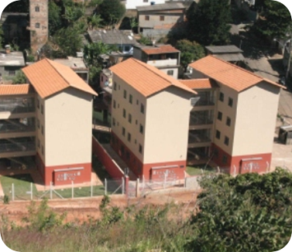
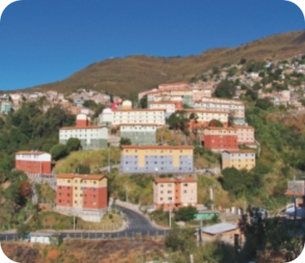
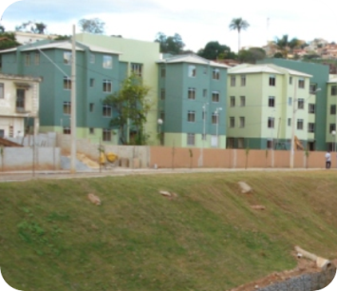
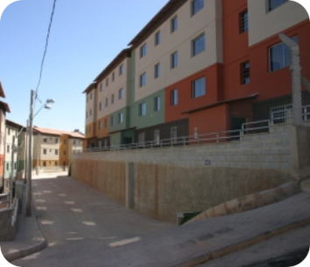
Principais Metas/ Resultados
Valores previstos no PPAG

Slide 14
3 Programas, sendo 2 Sustentadores
Vila Viva
Habitação

Slide 15
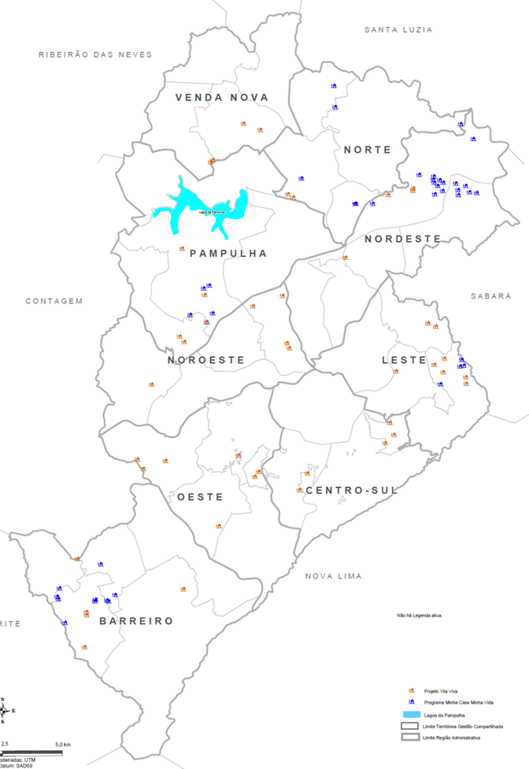
Principais Metas/Resultados Previstos – 2015 / 2017
Produzir, em parceria com o Programa Minha Casa Minha Vida, 18.889 moradias (2015 a 2017) para atendimento ao déficit qualitativo e quantitativo do município.

Slide 16
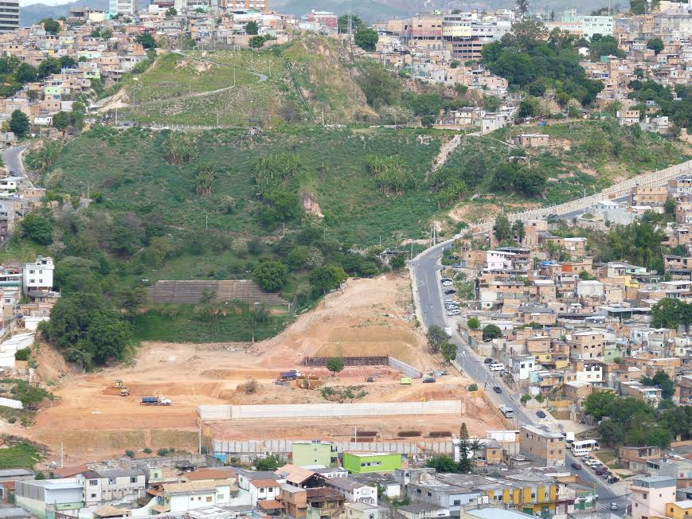
PROGRAMA VILA VIVA - 225
Principais Metas/Resultados Previstos 2015 / 2017
Conclusão de 1.649 unidades habitacionais destinadas
a reassentamento de famílias;
Eliminação de 677 situações
de risco alto e muito alto;
Aglomerado Morro das Pedras – Vila Olímpica

Slide 17
PROGRAMA VILA VIVA - 225
Principais Metas/Resultados Previstos 2015 / 2017
Finalizar as obras de implantação do Vila Viva: São José, Várzea da Palma, Taquaril, Califórnia, Morro das Pedras, Sta Terezinha, Pedreira Prado Lopes, Cemig/Alto das Antenas, Aeroporto/São Tomaz, Serra, Santa Lúcia;
2.707 famílias beneficiadas com a elaboração de Planos Globais Específicos – PGE.
Regularização fundiária de cerca de 12 mil domicílios em vilas e favelas;

Slide 18
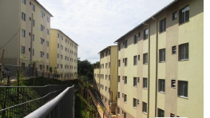
PROGRAMA HABITAÇÃO - 226
Principais Metas/Resultados Previstos 2015-2017
Conclusão de 17.240 unidades habitacionais do Programa Minha Casa Minha Vida;
Realizar cerca de 17.080 cadastros para o Programa Minha Casa Minha Vida;
Regularizar 1.613 moradias
produzidas pela PBH;
Res. Jaqueline (Norte)
Concluído em 2014 – 135 UH

Slide 19
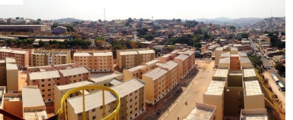
PROGRAMA HABITAÇÃO - 226
Principais Metas/Resultados Previstos 2015-2017
Programa Minha Casa Minha Vida - Obra em andamento
Res. Serras de Minas (Barreiro) – 580 UH

Slide 20
Valores Previstos (R$) 2015 - 2017
Em R$ 1,00
Descrição | 2015 | 2016 | 2017
Programas Sustentadores | 332.149.360 | 369.711.861 | 297.725.352
ROT | 81.211.071 | 140.455.303 | 74.440.238
Vinculado | 250.938.289 | 229.256.558 | 223.285.114
Programas Associados | 41.720.809 | 27.592.808 | 25.366.324
ROT | 16.718.005 | 19.365.269 | 19.959.684
Vinculado | 25.002.804 | 8.227.539 | 5.406.640
Total Área Resultado | 373.870.169 | 397.304.669 | 323.091.676
Fonte: SOF

Slide 21

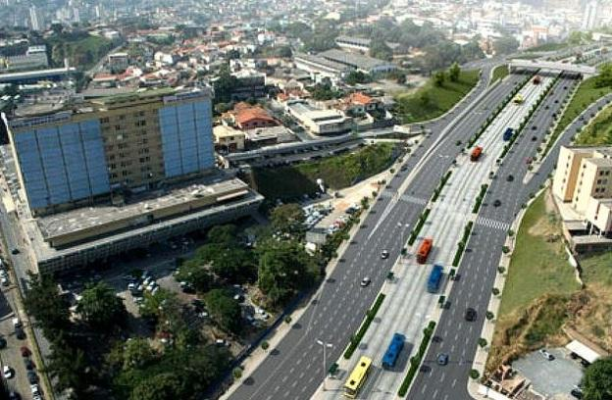
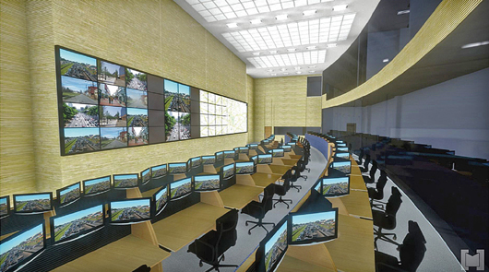
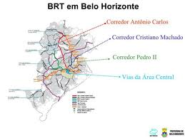
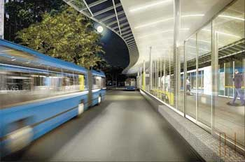
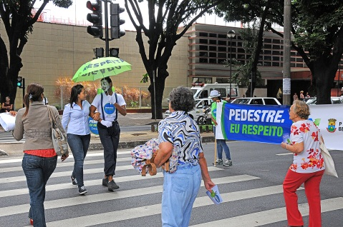
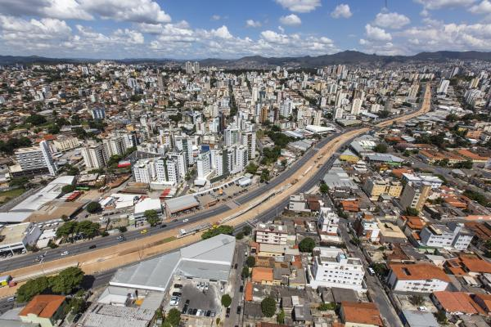
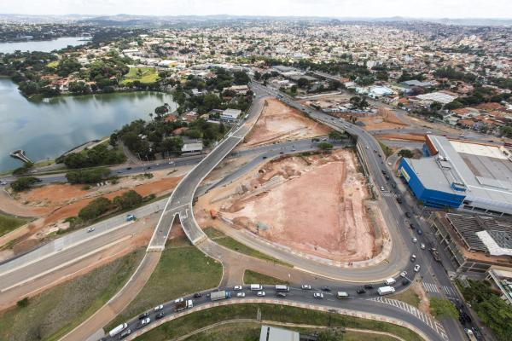
Principais Metas/ Resultados
Valores previstos no PPAG

Slide 22
8 Programas, sendo 6 Sustentadores
Expansão do Metrô
Implantação do Corta Caminho
Conclusão da Avenida Pedro I
Prioridade ao Transporte Coletivo
Gestão Inteligente da Mobilidade
Transporte Seguro e Sustentável

Slide 23

Principais Metas/Resultados Previstos
Via 710, Boulevard Arrudas III
Nova Rodoviária, no São Gabriel
Implantação Projeto Mobicentro – mais 2 etapas
2.280 vagas em estacionamento subterrâneo implantadas na área Central
BRT Av. Amazonas
Projeto Pedala BH: 60 km de ciclovias

Slide 24
Valores Previstos (R$) 2015 - 2017
Em R$ 1,00
Descrição | 2015 | 2016 | 2017
Programas Sustentadores | 523.719.372 | 591.789.063 | 586.236.566
ROT | 9.568.709 | 13.847.275 | 11.882.519
Vinculado | 514.150.663 | 577.941.788 | 574.354.047
Programas Associados | 393.991.670 | 453.338.181 | 459.892.880
ROT | 275.672.996 | 317.118.804 | 316.022.949
Vinculado | 118.318.674 | 136.219.377 | 143.869.931
Total Área Resultado | 917.711.042 | 1.045.127.244 | 1.046.129.446
Fonte: SOF

Slide 25

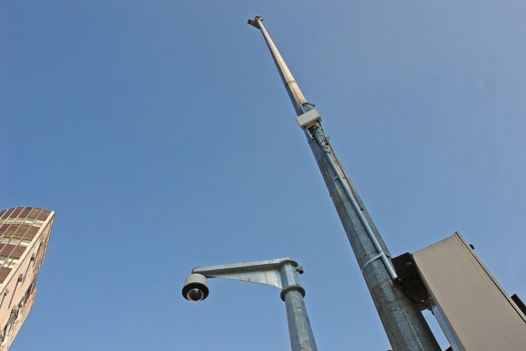
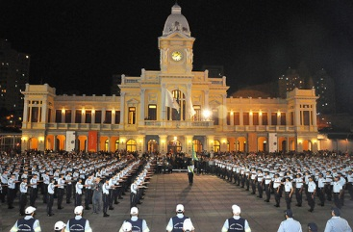
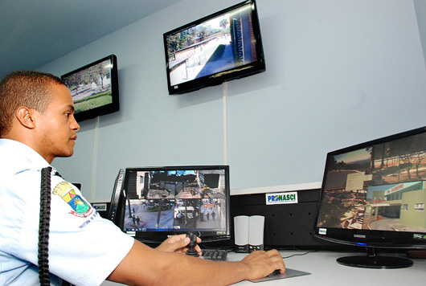
Vídeo Monitoramento
Principais Metas/ Resultados
Valores previstos no PPAG
Guarda Municipal

Slide 26
4 Programas, sendo 1 Sustentador
Prevenção da Violência

Slide 27

Principais Metas/Resultados Previstos
Espaço urbano mais seguro: ampliação da infraestrutura de videomonitoramento, para 600 câmeras
Prevenção à Violência:
  Programa Construindo o Futuro dos nossos Jovens: 2 mil jovens atendidos/ano
  Implantação do Observatório da Prevenção Social
  Realização de 6 campanhas do Programa Fica Vivo

Slide 28
Valores Previstos (R$) 2015 - 2017
Em R$ 1,00
Descrição | 2015 | 2016 | 2017
Programas Sustentadores | 8.158.729 | 27.337.441 | 22.321.133
ROT | 4.966.435 | 24.244.225 | 19.224.225
Vinculado | 3.192.294 | 3.093.216 | 3.096.908
Programas Associados | 221.145.836 | 215.236.404 | 219.824.637
ROT | 216.586.836 | 213.748.404 | 218.237.637
Vinculado | 4.559.000 | 1.488.000 | 1.587.000
Total Área Resultado | 229.304.565 | 242.573.845 | 242.145.770
Fonte: SOF

Slide 29

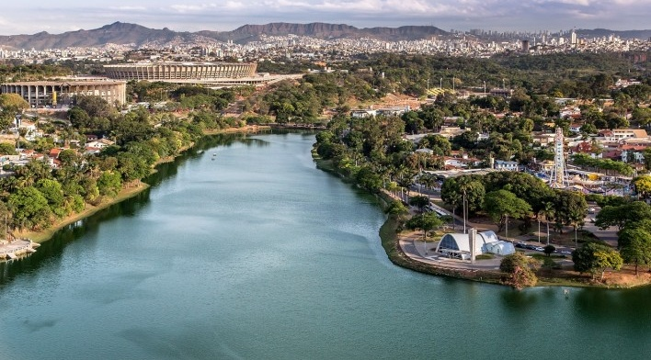
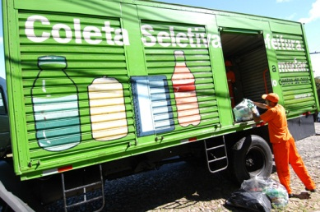
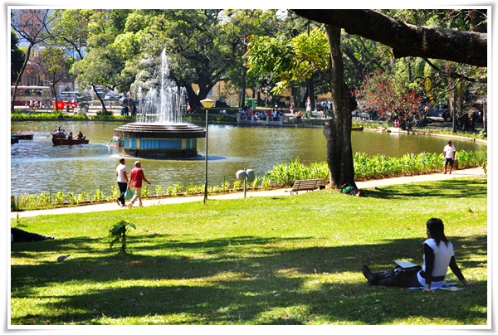
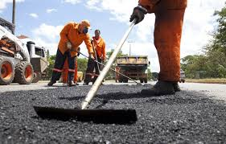
Principais Metas/ Resultados
Valores previstos no PPAG

Slide 30
15 Programas, sendo 7 Sustentadores
Coleta, Destinação e Tratamento
de Resíduos Sólidos
Gestão Ambiental
Planejamento e Estruturação Urbana
Movimento Respeito por BH
Manutenção da Cidade
Parques e Áreas Verdes
Pampulha Viva

Slide 31

Principais Metas/Resultados Previstos
25 parques reformados

Slide 32
Principais Metas/Resultados Previstos
Polo da Moda do Barro Preto requalificado
25 mil cruzamentos da cidade com identificação de ruas/sinalização
15.000 famílias beneficiadas com titulação de lotes/domicílios
Operações Urbanas do Barreiro, Antônio Carlos/Pedro I e Via Leste-Oeste iniciadas

Slide 33
Principais Metas/Resultados Previstos
4 parques implantados, a partir de áreas verdes existentes
Programa BH Mais Verde – plantio de mais 2 mil árvores
Implantação do Programa Pampulha Viva: desassoreamento e despoluição da Lagoa da Pampulha; revitalização da Orla
Prevenção de enchentes/inundações: construção de 6 novas bacias/reservatórios de detenção
4.000 km de pavimento asfáltico recomposto
Operação Oxigênio: ampliação de 7 mil para 12 mil fiscalizações/ano

Slide 34
Principais Metas/Resultados Previstos
Aumentar de 31 para 40 o número de URPVs

Slide 35
Principais Metas/Resultados Previstos
Coleta Seletiva:
  Porta a porta – expansão do número de bairros atendidos
  Ponto a ponto – expansão dos locais de entrega voluntária
Vilas e Favelas:
  Cobertura dos serviços de limpeza urbana: 60 mil Km de vias atendidas
  Limpeza de Córregos: 123 Km/ano – aumento da frequência de limpeza

Slide 36
Valores Previstos (R$) 2015 - 2017
Em R$ 1,00
Descrição | 2015 | 2016 | 2017
Programas Sustentadores | 998.093.300 | 1.121.327.833 | 1.319.708.575
ROT | 309.254.413 | 302.095.860 | 311.748.503
Vinculado | 688.838.887 | 819.231.973 | 1.007.960.072
Programas Associados | 689.341.490 | 683.918.058 | 725.469.408
ROT | 611.748.648 | 621.700.912 | 657.945.144
Vinculado | 77.592.842 | 62.217.146 | 67.524.264
Total Área Resultado | 1.687.434.790 | 1.805.245.891 | 2.045.177.983
Fonte: SOF

Slide 37

